Slide 1
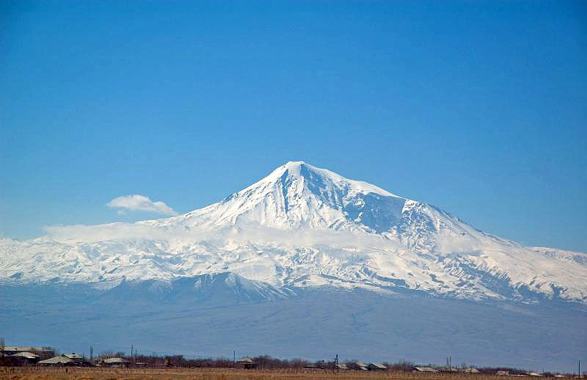
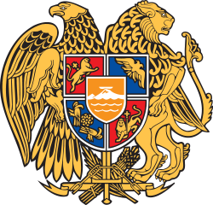
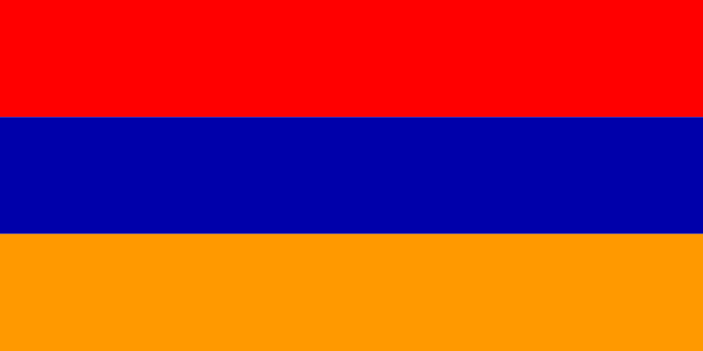
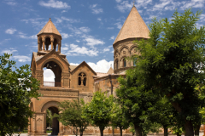
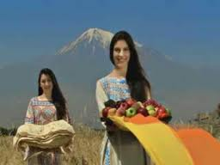
«Экскурсия по Армении».

Slide 2
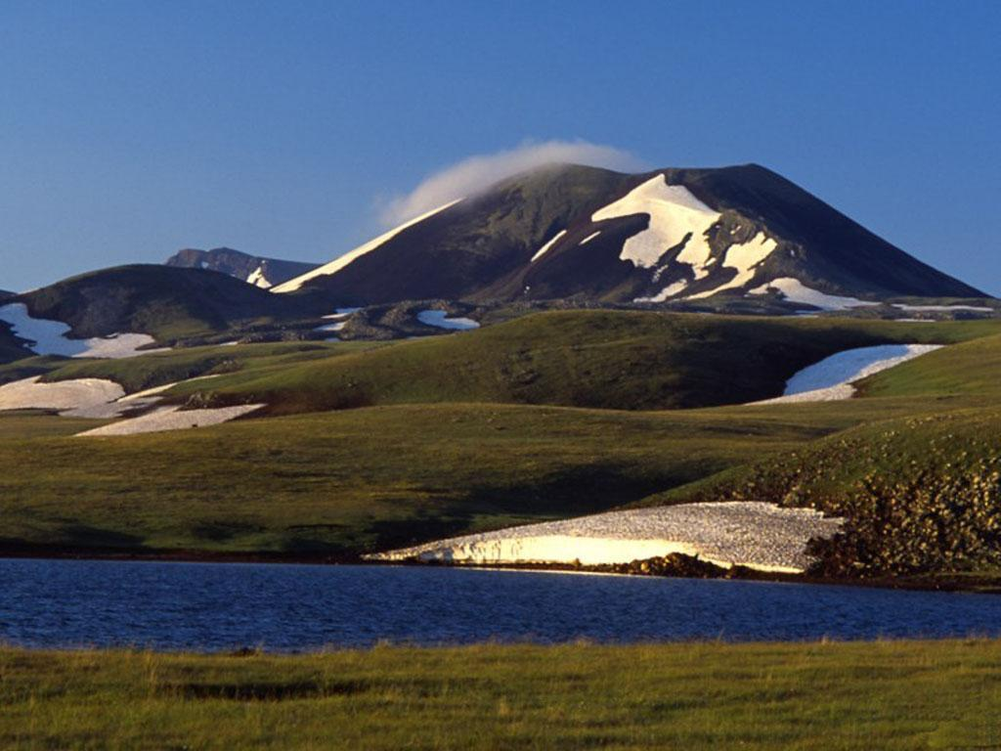
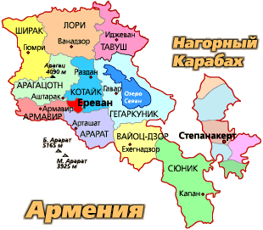
Армения
Карабахский конфликт, коньяк, долма,османский геноцид – ассоциации возникающие у среднестатистического жителя России при слове «Армения». Но что мы на самом деле знаем о стране и народе, представители которого живут рядом с нами вот уже тысячу лет?
Армения – государство в Закавказье, по величине территории (около 30 тыс. кв. км), с населением чуть более трех миллионов человек. Страна горная, выхода к морю не имеет, форма правления- республика, столица – Ереван. Позиционирует себя как туристический центр, однако посещают ее в основном американцы и турки.
Впервые слова «Армения» и «армяне» упоминаются в персидских и греческих источниках 5 века до нашей эры. Сами же армяне называют себя «хай», а свою страну Хаят.

Slide 3
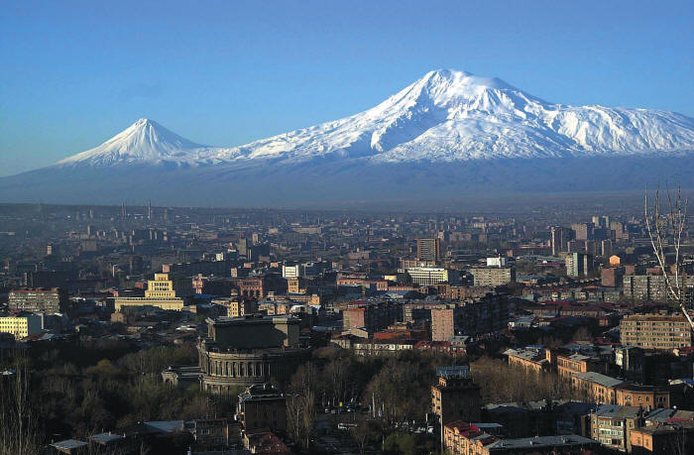
История
Как этнос армяне сформировались приблизительно в 6 веке до нашей эры, когда пришедшие с Балканского полуострова индоевропейские племена смешивались с жителями древнего государства Урарту. Наибольшего расцвета армянская государственность достигла в 1 веке до нашей эры – при Тигране Великом. Территория Армянской империи простиралась от Средиземного до Каспийского моря.
Армянская независимость продлилась до 1375 года, пока египетские мамлюки во главе с султаном Шабаном окончательно ее не разрушили. Последний царь, Левон VI, освободившись из египетского плена, уехал в Париж, где и скончался. Период безгосударственности длился до1918года.
День независимости в Армении празднуют 22 сентября.

Slide 4
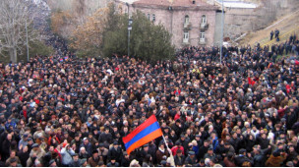
История
Появление первой армянской диаспоры на территории современных Украины и России относится к ХІ веку – именно тогда возникло армянское поселение на территории современной Феодосии.
Киевские летописи упоминают, что личный врач князя Владимира Мономаха был армянином. Больше всего армянских общин было в Крыму, а также в центральной Украине – в Киеве, на Подоле, во Львове. Большинство армян были купцами и ремесленниками. Услугами последних активно пользовалась знать, когда в моду входил восточный стиль. Отсюда ведут свое происхождение «персидские» ковры и «дамасские» седла с гербами украинских и польских шляхтичей.
На сегодняшний день большую часть армянской диаспоры в России и Украине составляют те, кто переехал после Карабахского конфликта.
Армяне в России представляют собой крупнейшую армянскую диаспору в мире. В 2002 году российская перепись зафиксировала 1 130 491 армян в стране.
Армяне в России представляют собой крупнейшую армянскую диаспору в мире. В 2002 году российская перепись зафиксировала 1 130 491 армян в стране.

Slide 5
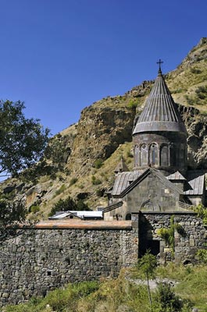
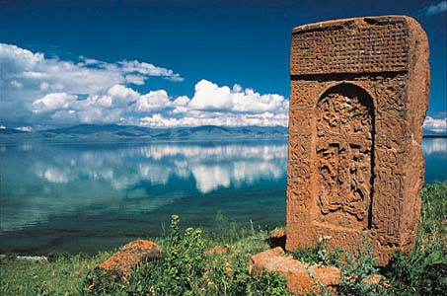
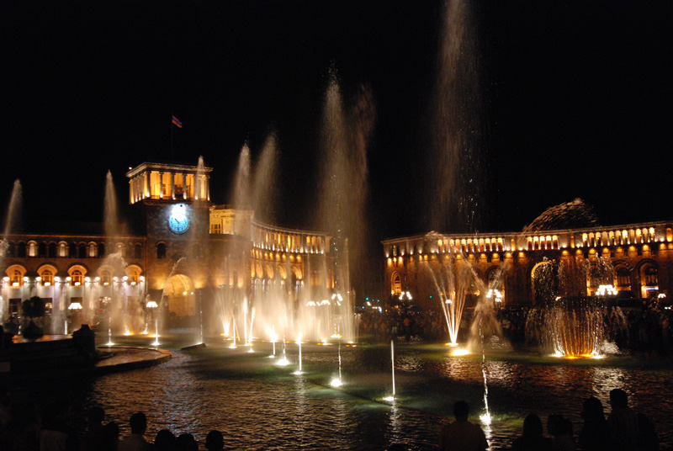
Достопримечательности
Столица Армении основана в восьмом веке до нашей эры – она почти на тридцать лет старше Рима. Возраст Эревана– предмет национальной гордости. В Ереване, как и в его окрестностях, множество достопримечательностей на любой вкус.
За античностью можно отправиться в Гарни (30 км от столицы), за средневековьем – в пещерный монастырь Гегард (XIII в.), мусульманская культура представлена турецкими крепостями и мечетями. Резиденция главы армянской церкви – католикоса – Эчмиадзин, тоже недалеко от столицы, а уникальные церкви и монастыри – едва ли не в каждом селении.
Современная архитектура и искусство широко представлена разве что в столице. И первая из достопримечательностей – гигантский поющий фонтан на площади Республики. К площади примыкает небольшой бульвар, где в 1968 году были установлены 2750 небольших фонтанчиков, символизирующих возраст города Еревана.
В Армении также находится самое большое озеро Кавказа – Севан. Оно расположено на высоте 2000 метров и занимает площадь 1240 кв. км. Вода лазурно-синяя, глубина до 100 м.

Slide 6
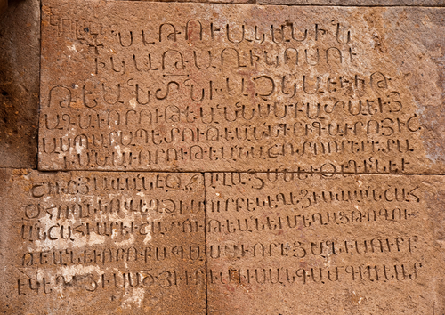
Язык
Армянский язык, как и русский, принадлежит к индоевропейской семье, поэтому мы хоть и далекие, но все-таки родственники. Армяне, как немцы или чехи, очень не любят заимствований, поэтому в армянском очень мало иностранных слов. Для обозначения новых реалий используют существующие ресурсы языка. Например, конституция по-армянски – сахманадруцюн, а фотография – лусанкар.
Рис1. «Надпись на стене монастыря».

Slide 7
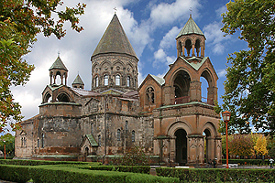
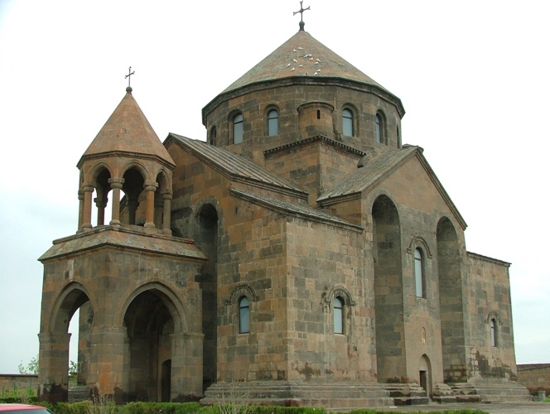
Религия
Армяне – христиане, причем христианство стало государственной религией очень давно – в 301 году. Армянская церковь гораздо древнее и существенно отличается в догматике и обрядах, как от католицизма, так и от православия.

Slide 8
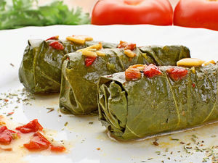
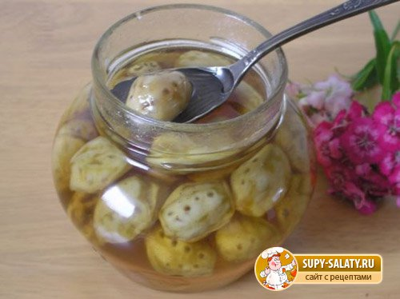
Кухня…
Кто не помнит классического диалога из фильма «Мимино»:
– Ты любишь долма? – спрашивает герой Фрунзика Мкртчяна.
– Нет.
– Потому что у вас не умеют готовить долма. Настоящий долма – ух!
Оказывается, долма – это такие голубцы в виноградных листьях. В Армении долму обычно подают с мацуном и с толчёным чесноком. Для приготовления долмы используется мясо трех видов: свинина, говядина и немного баранины. Также обязательны пряные травы.
Единственное блюдо, которое можно попробовать только в Армении – ореховое варенье. Готовят его из зеленых грецких орехов, предварительно вымачивая их в известковой воде.

Slide 9
Геноцид
Это слово впервые употребил юрист Рафаэль Лемкин, изучая преследования армян в Османской империи 1915 года.
Термин получил международное признание в 1948 году и означает истребление отдельных групп людей или целых народов по расовым, национальным, религиозным или идеологическим мотивам.
24 апреля в Армении отмечают день памяти жертв турецких репрессий.
Но далеко не все государства признают события тех лет геноцидом. По-видимому, чтобы не портить отношения с Турцией.

Slide 10
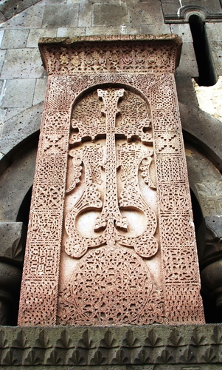
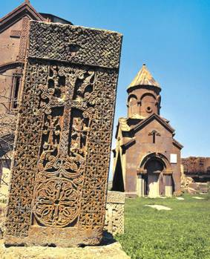
О хачкарах…
Один из символов Армении – хачкар (буквально крест-камень) – каменная стела с резным изображением креста, обычно устанавливаемая у дорог, при монастырях, внутри и на фасадах храмов.
Всего на территории Армении насчитывается несколько тысяч хачкаров, каждый из которых отличается своим неповторимым узором. Слово «хач» встречается в имени Хачатур, то есть данный крестом (соответствует греческому Христофор), и в фамилии Хачатурян.
Вообще армяне, как и мы, часто называют детей библейскими именами. Так имена Петрос и Ованес соответствуют нашим Петру и Ивану. Многие армянские имена являются буквальным переводом с древнееврейского и греческого. В этом смысле армянское Аствацатур и русское Богдан – одно и то же, оба являются калькой с греческого Феодор.

Slide 11
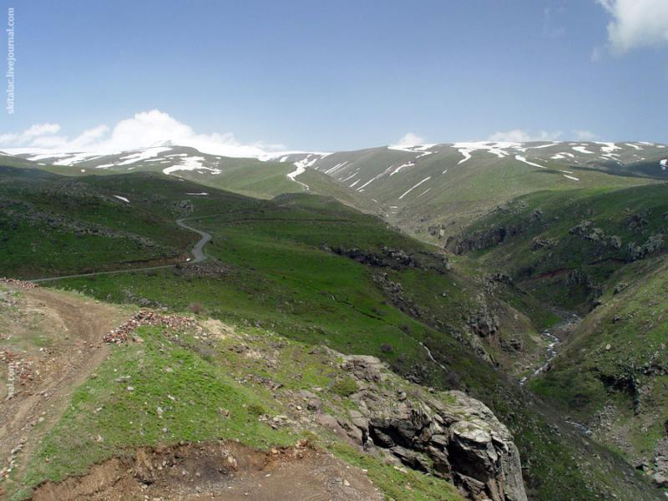

Slide 12


